Slide 1
対角線式審判法
竹永 耕大

Slide 2
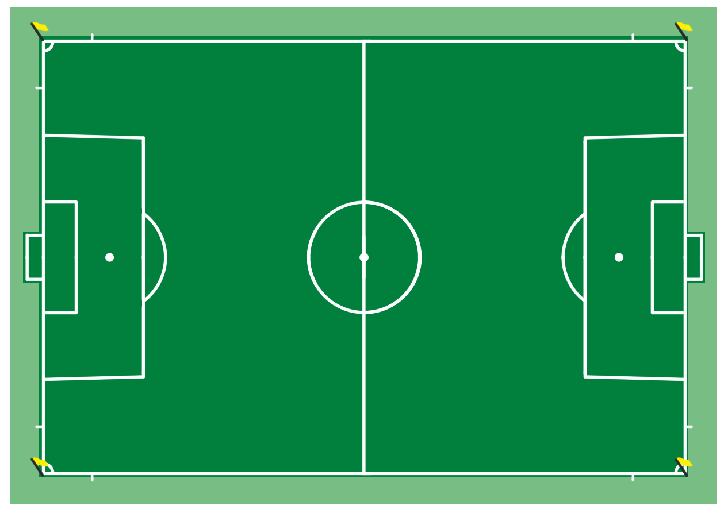
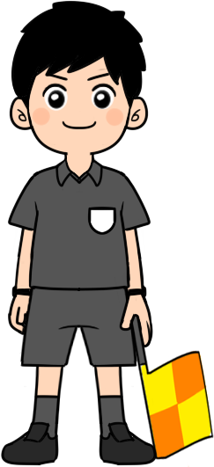
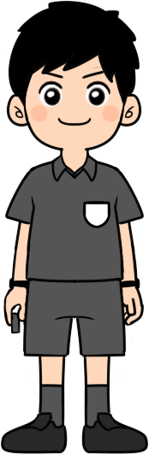
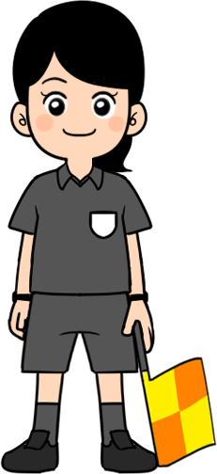
審判について、知っていますか？
QUESTION !
Q1. 主審の役割はなんでしょうか。
Q2. 副審の役割はなんでしょうか。
副審
主審
副審

Slide 3
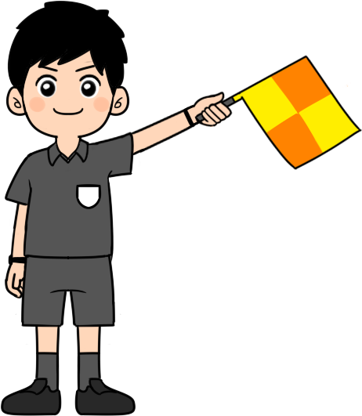
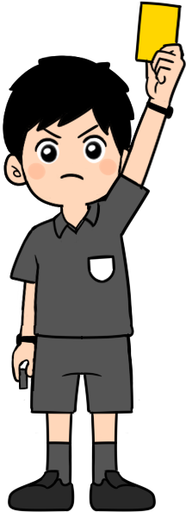
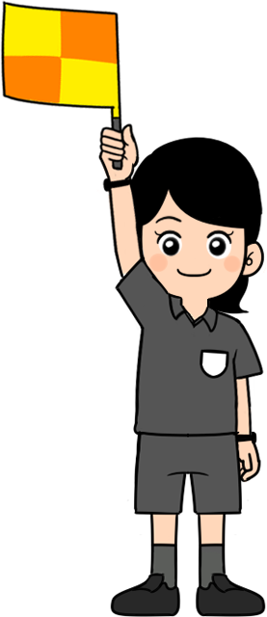
審判について、知っていますか？
ANSWER
Q1. 主審の役割はなんでしょうか。
Q2. 副審の役割はなんでしょうか。
主審の任務
競技規則の施行
試合コントロール
タイムキーパー
など
副審の任務
主審の援助
例えば、
アウトオブプレー
オフサイド
ファール
など

Slide 4
審判について、知っていますか？
QUESTION !
Q1. 主審はどのように動くでしょうか。
Q2. 副審はどのように動くでしょうか。
主審の任務
競技規則の施行
試合コントロール
タイムキーパー
など
副審の任務
主審の援助
例えば、
アウトオブプレー
オフサイド
ファール
など

Slide 5
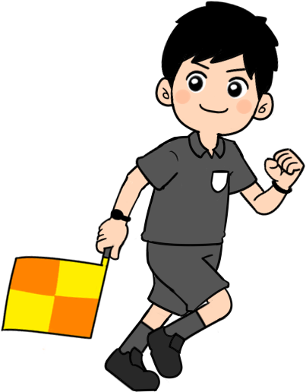
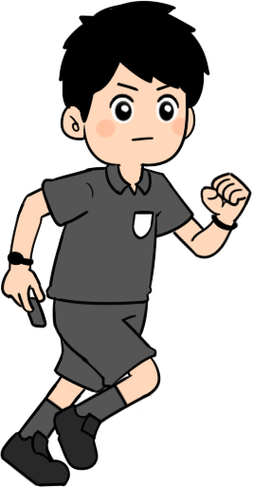
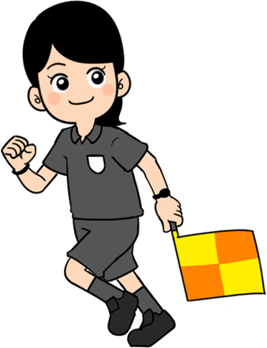
対角線式審判法
基本的な動き方
主審は、フィールドの対角線を基本軸として動く。
副審は、主審の採用する対角線の遠い側のタッチライン上を、最終ラインに合わせて動く。

Slide 6
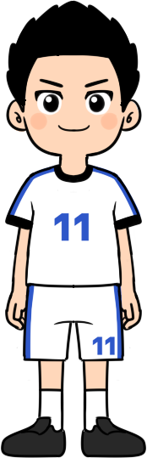
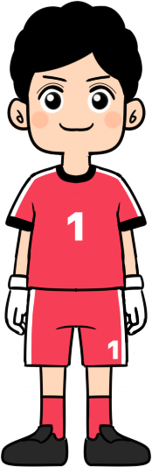
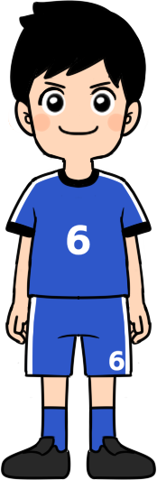

対角線式審判法
求められるポジショニング
主審と副審でプレーを挟む
主審は副審を視野に入れる
プレーを阻害せずに、十分に近づく
全体を把握する

Slide 7
対角線式審判法
利点
異なる視点でプレーを監視できる
プレーから離されにくい
オフサイドの監視が容易
ラインアウトの判定が的確にできる
余力を持ってゲームコントロール可能

Slide 8
対角線式審判法
このように動くといい！
センターサークル内、ペナルティーエリア内は立ち入りを避ける
図のような曲線を描きながら動く
状況によっては動きを変えることも大切。

Slide 9
対角線式審判法(セットプレー)
コーナーキック
・エリア内の競り合いが見える位置に。
フリーキック
・壁の位置調整後、壁とゴール前のプレーを確認できる位置に。

Slide 10
まとめ
主審
対角線を軸に、主審と副審でプレーを挟むように動く。
プレーを阻害しないように、ただし、十分に近づく。
選手の動きが多いセンターサークル、得点に繋がりやすいペナルティーエリアには立ち入りを避ける。
状況に合わせて必要な動きをとる。
副審
主審の採用する対角線の遠い側のタッチライン上を担当。
最終ラインに合わせて動く。

